Slide 1
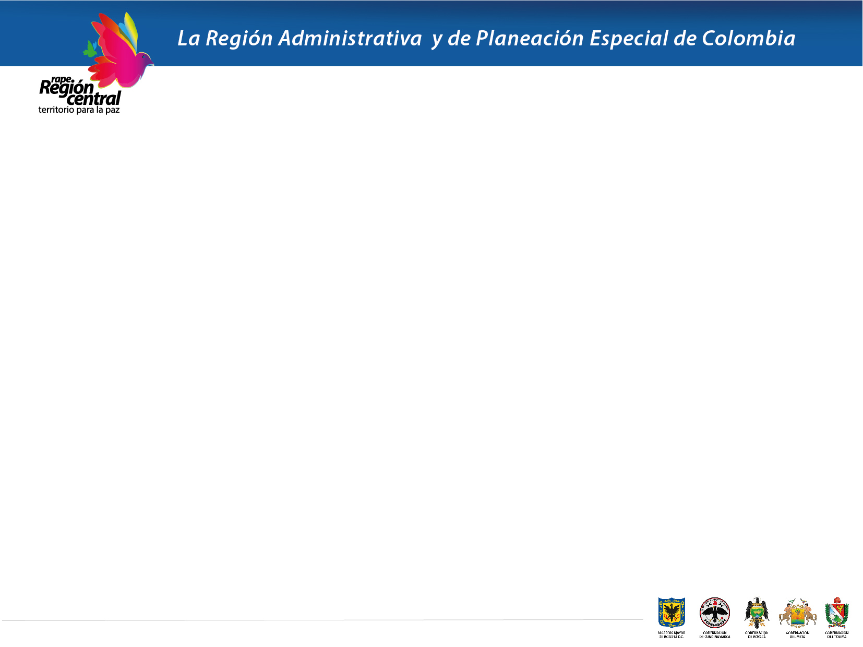
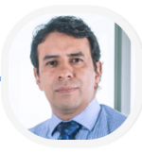
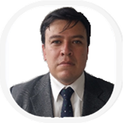

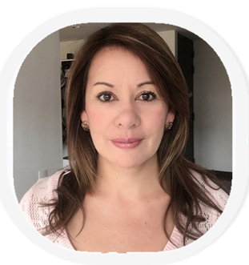
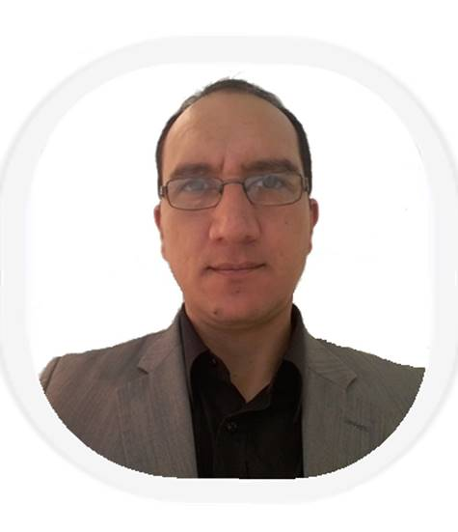
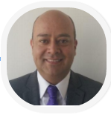
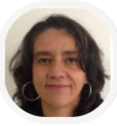
CONSEJO DIRECTIVO
Carlos Córdoba Martínez
Director Ejecutivo
Ext. 1001
ccordoba@regioncentralrape.gov.co
ASESOR JURÍDICO
Leonel Hernando Nieto Bernal
Ext. 1002
lnieto@regioncentralrape.gov.co
DIRECCIÓN
EJECUTIVA
ASESORA DE COMUNICACIONES
OFICINA ASESORA DE PLANEACIÓN INSTITUCIONAL
Nubia Camacho Bustos
Ext. 1003
ncamacho@regioncentralrape.gov.co
ASESOR DE CONTROL INTERNO
Lisbeth Buitrago Quevedo
Jefe de Oficina Asesora
Ext. 4000
lbuitrago@regioncentralrape.gov.co
DIRECCIÓN CORPORATIVA
DIRECCIÓN DE PLANIFICACIÓN, GESTIÓN Y EJECUCIÓN DE PROYECTOS
Jhon EmersonEspitia Suarez
Ext. 1005
jespitia@regioncentralrape.gov.co
Oscar Flórez Moreno
Director Corporativo
Ext. 2001
oflorez@regioncentralrape.gov.co
Adriana Posada Peláez
Directora Técnica
Ext. 3001
aposada@regioncentralrape.gov.co

